Slide 1
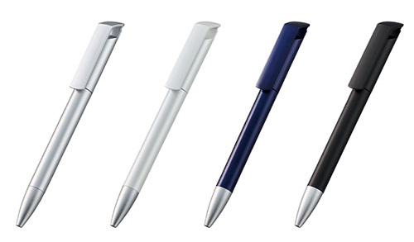
【提案書】
メタリックスクリューペン(再生ABS)
特徴
本体をひねるとペン先が出てくるタイプのボールペン。メタリックなボディはシャープで洗練された印象を与えて非常にオシャレです。再生ABSを素材に使用しており環境にも優しいアイテムです。
納期
納期スペース
仕様
素 材：ABS 他
サイズ：139(mm)
カラー数：全4色
備 考：ボール径0.7mm
お見積
お見積りスペース

